Slide 1



Fahrt nach Györ
MT23-1

Slide 2

Gliederung
Ablauf
Die Route
Prag
Györ
Audi
Quellen

Slide 3


Ablauf
Abfahrt Dessau > Ankunft Prag > Stadterkundung
Alchemie Museum > Abfahrt Prag > Ankunft Györ > Stadterkundung
Audibesuch + Werksführung > Stadtführung Györ
Audi-Akademie besuchen > Beschäftigungen Györ
Rückfahrt
1
2
3
4
5

Slide 4
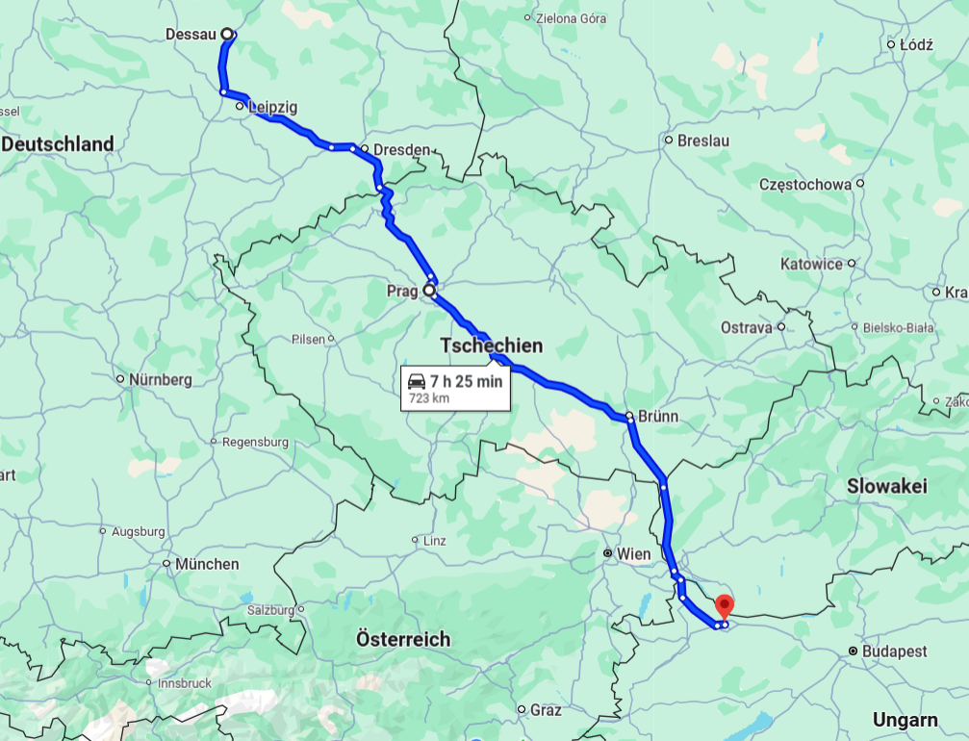
Die route

Slide 5
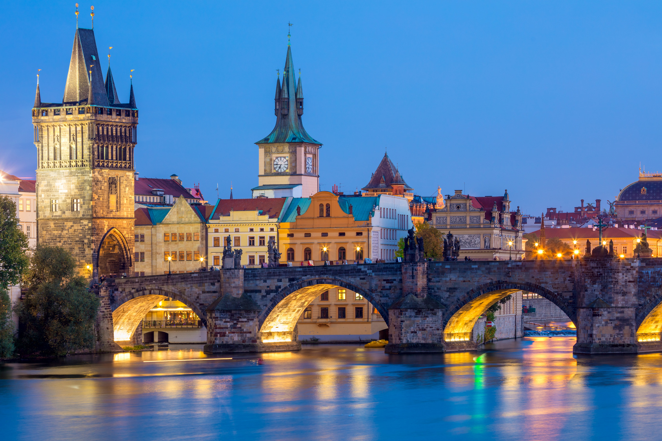
Prag infos
1,3 Millionen Einwohner
Hauptstadt von Tschechien
bedeutendes Zentrum für Musik, Kunst und Literatur (Franz Kafka)
„Stadt der hundert Türme“ Prager Burg, Karlsbrücke, Altstädter Ring, Wenzelsplatz
16. - 17. Jahrhundert Zentrum der Alchemie, Mystik und Wissenschaft.

Slide 6
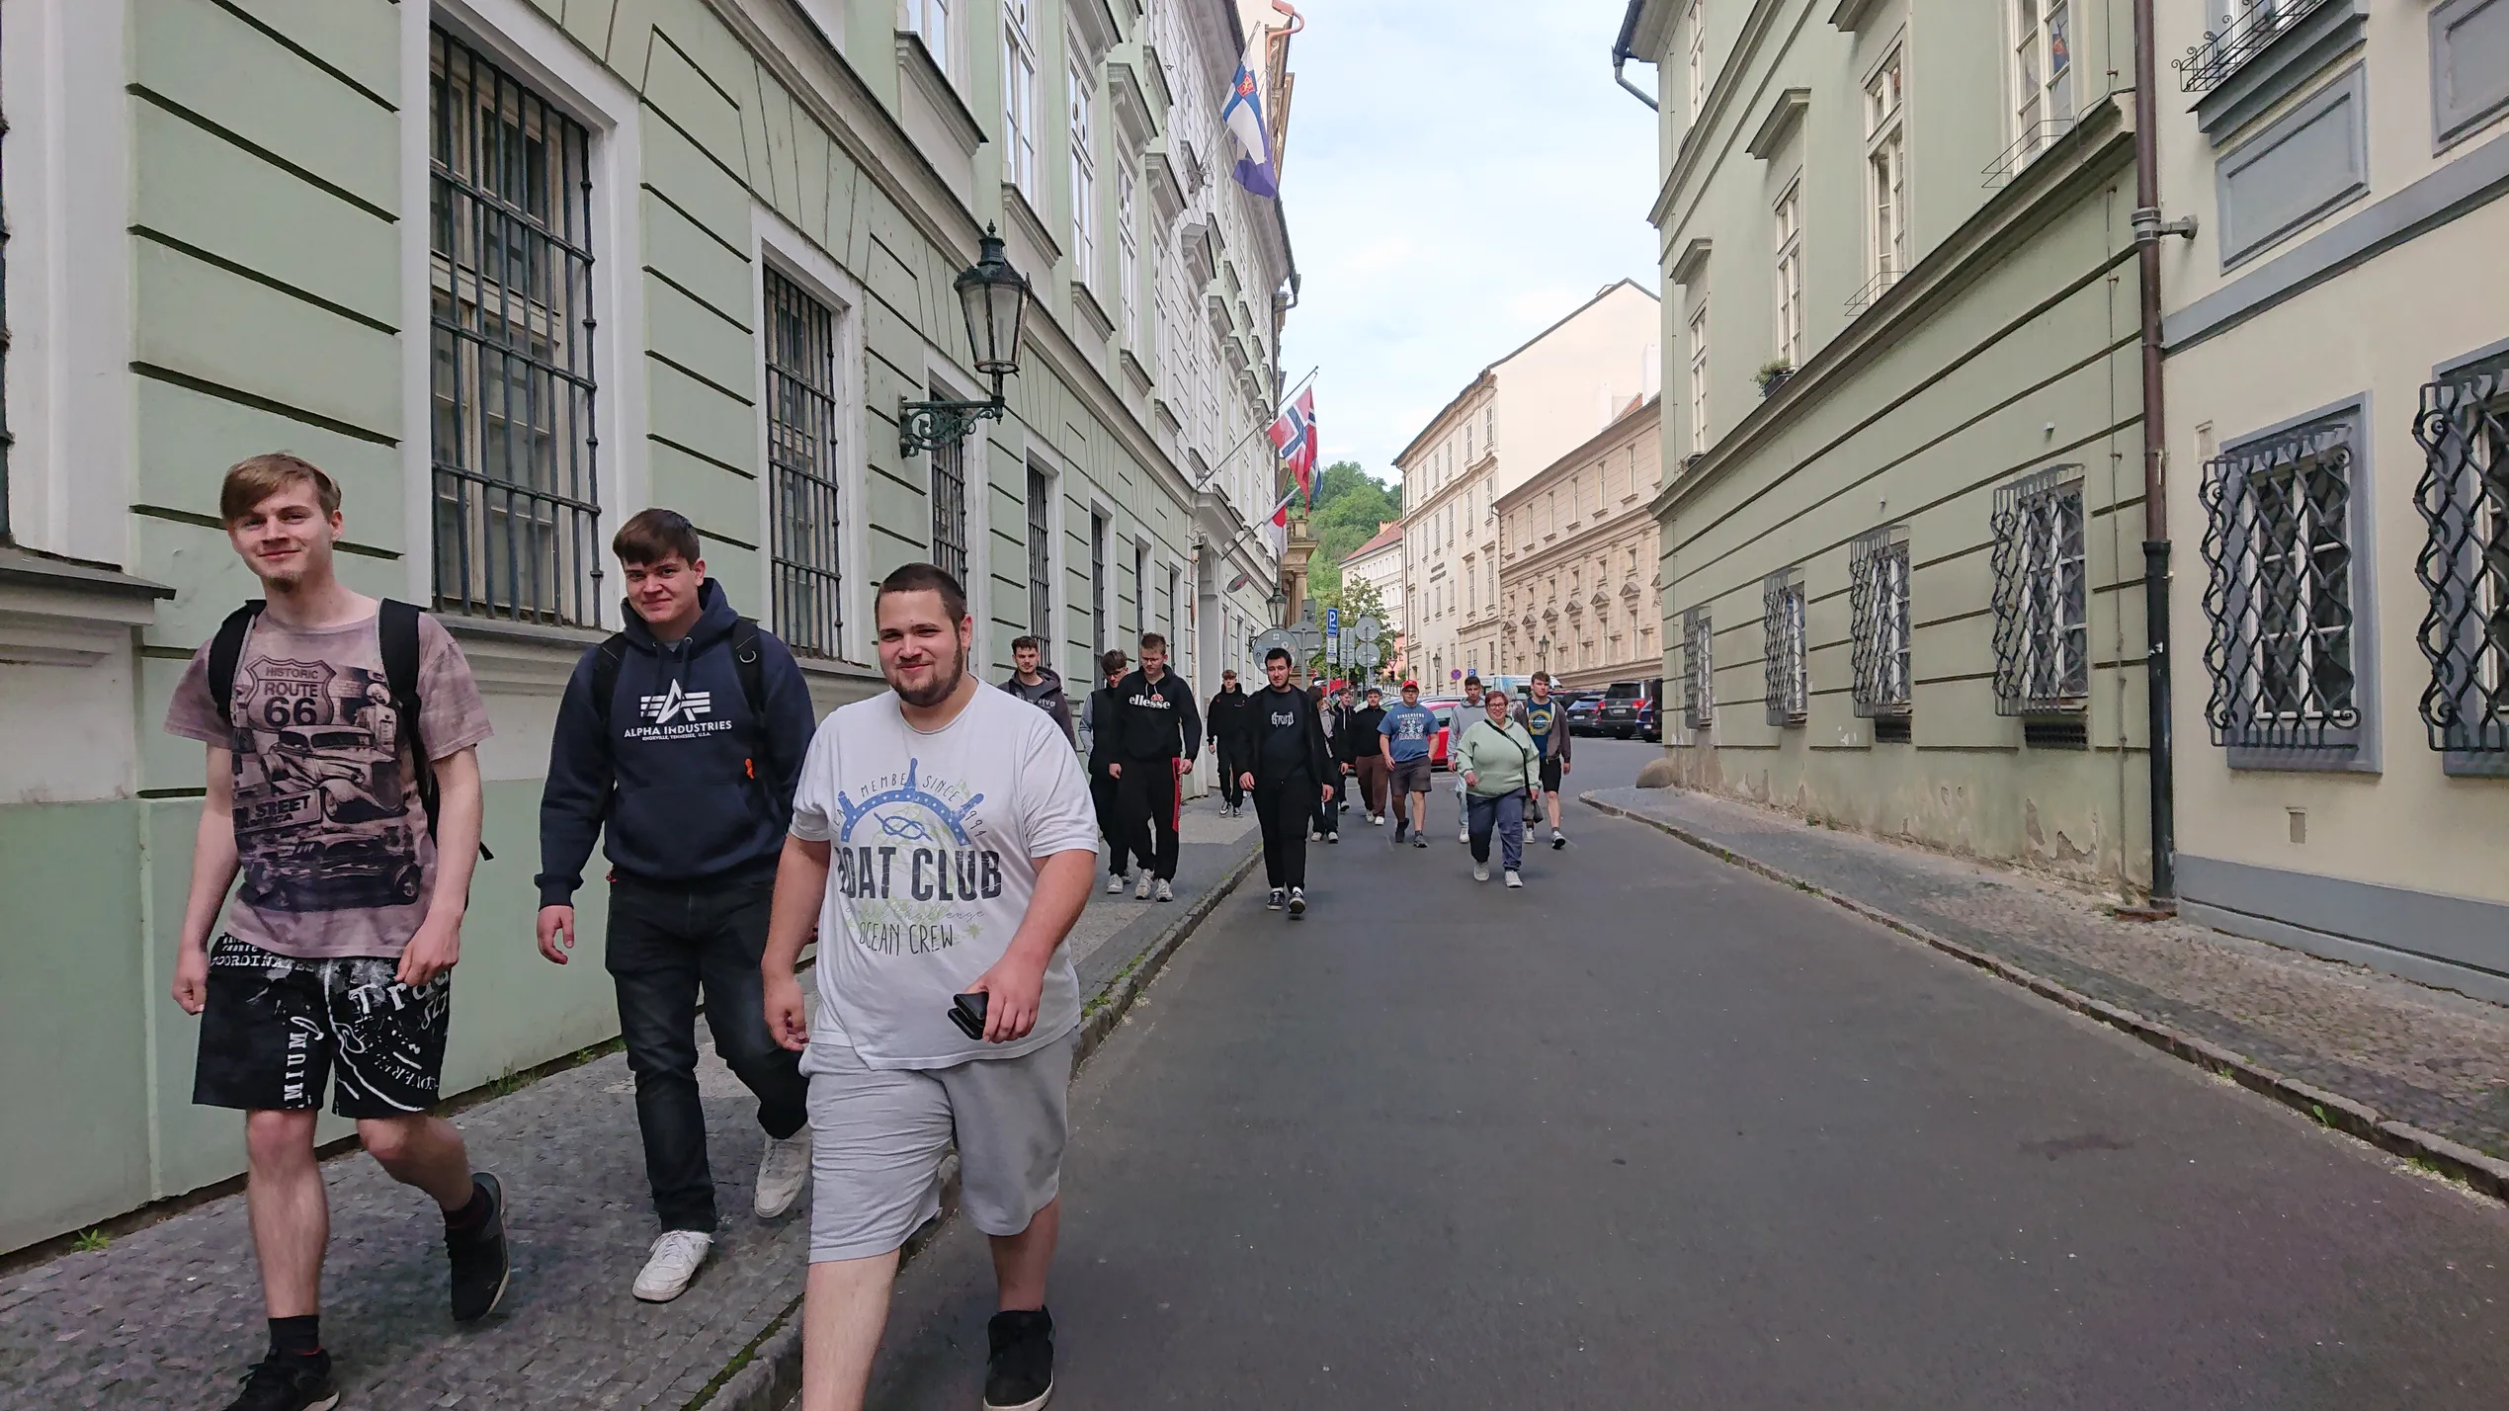
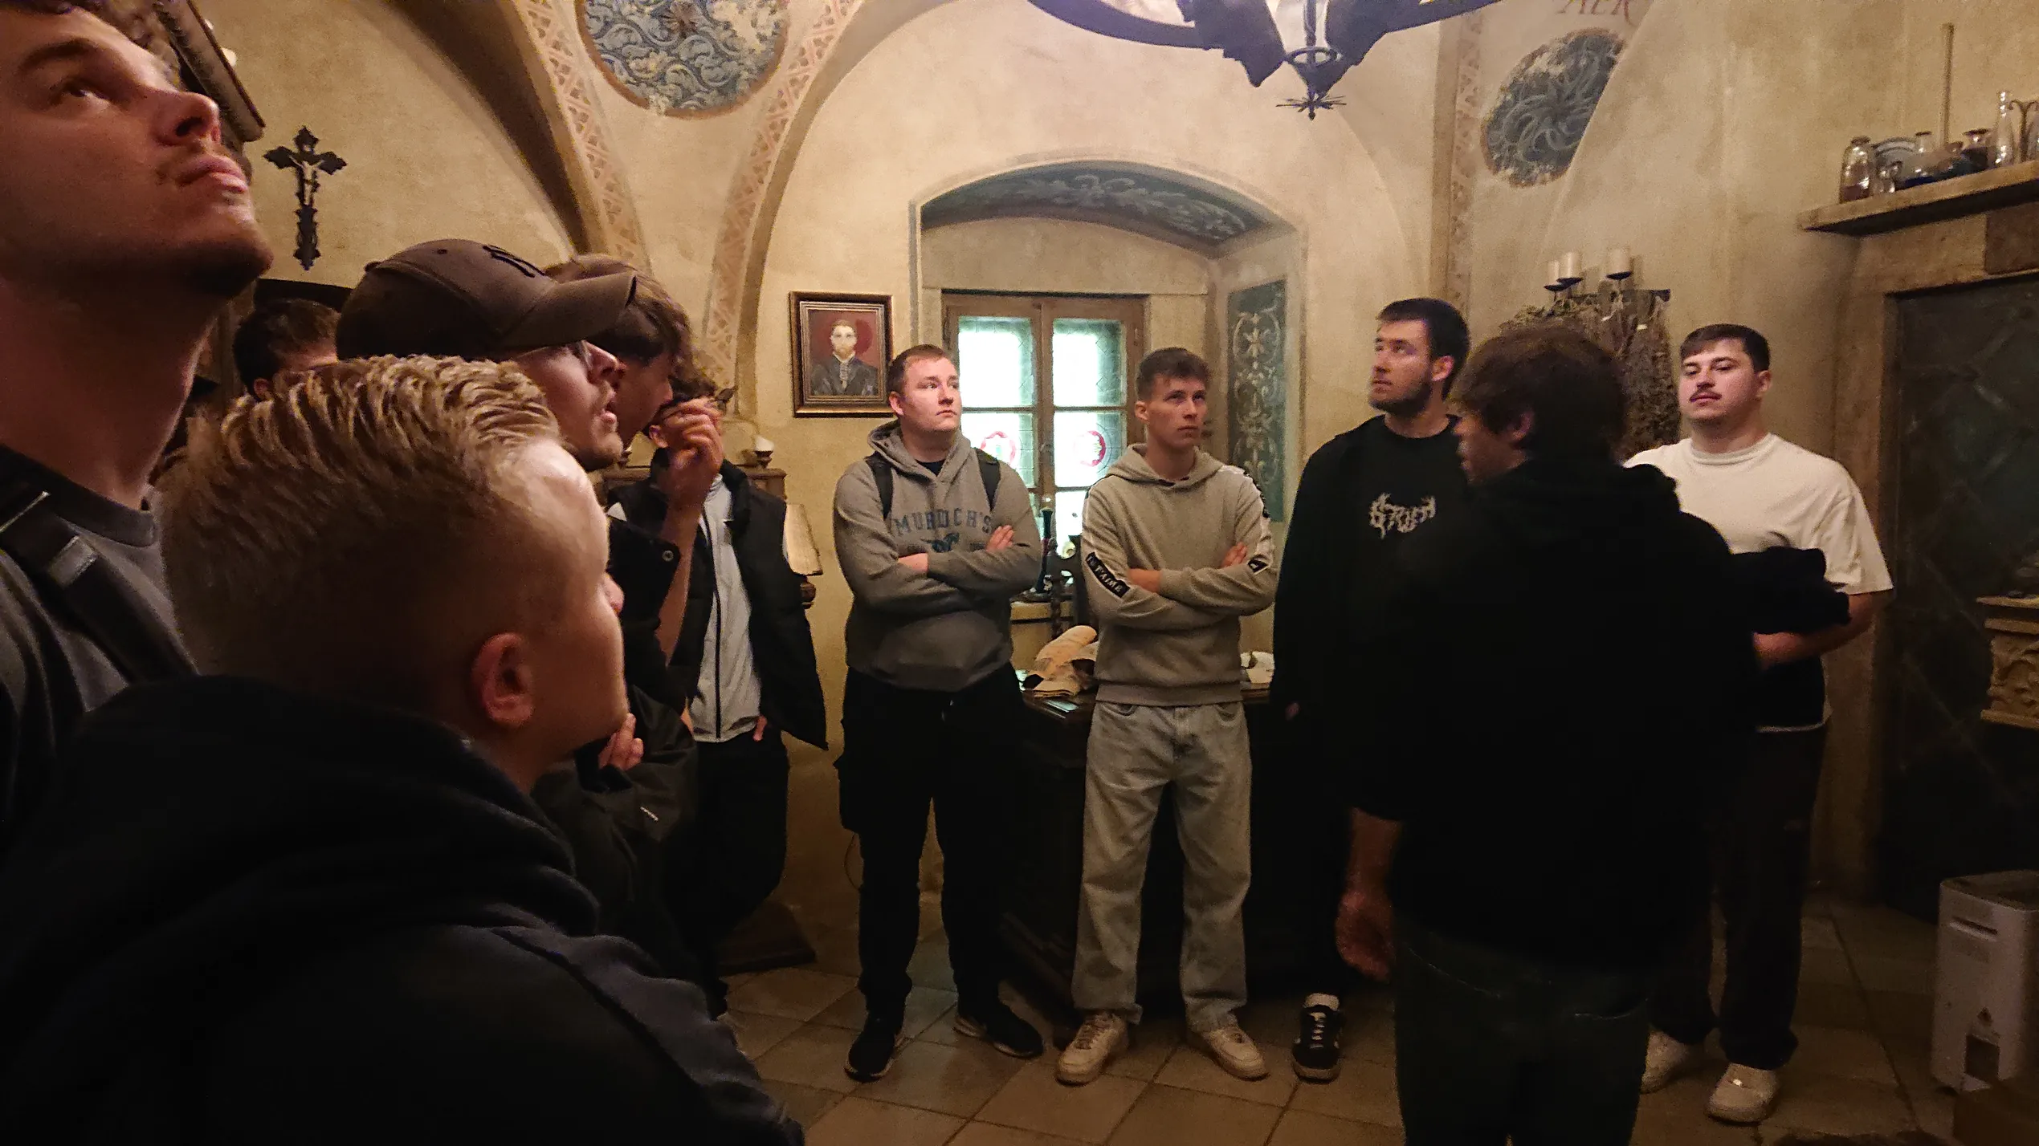
Prag Unternehmungen
Stadterkundung :
Alchemie Museum :
Meinung : Kulturell und Geschichtlich wohlhabende Stadt

Slide 7
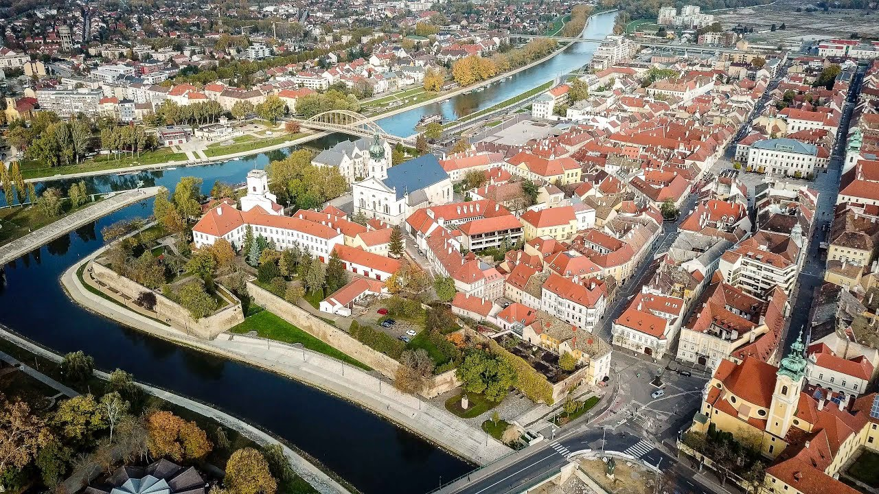
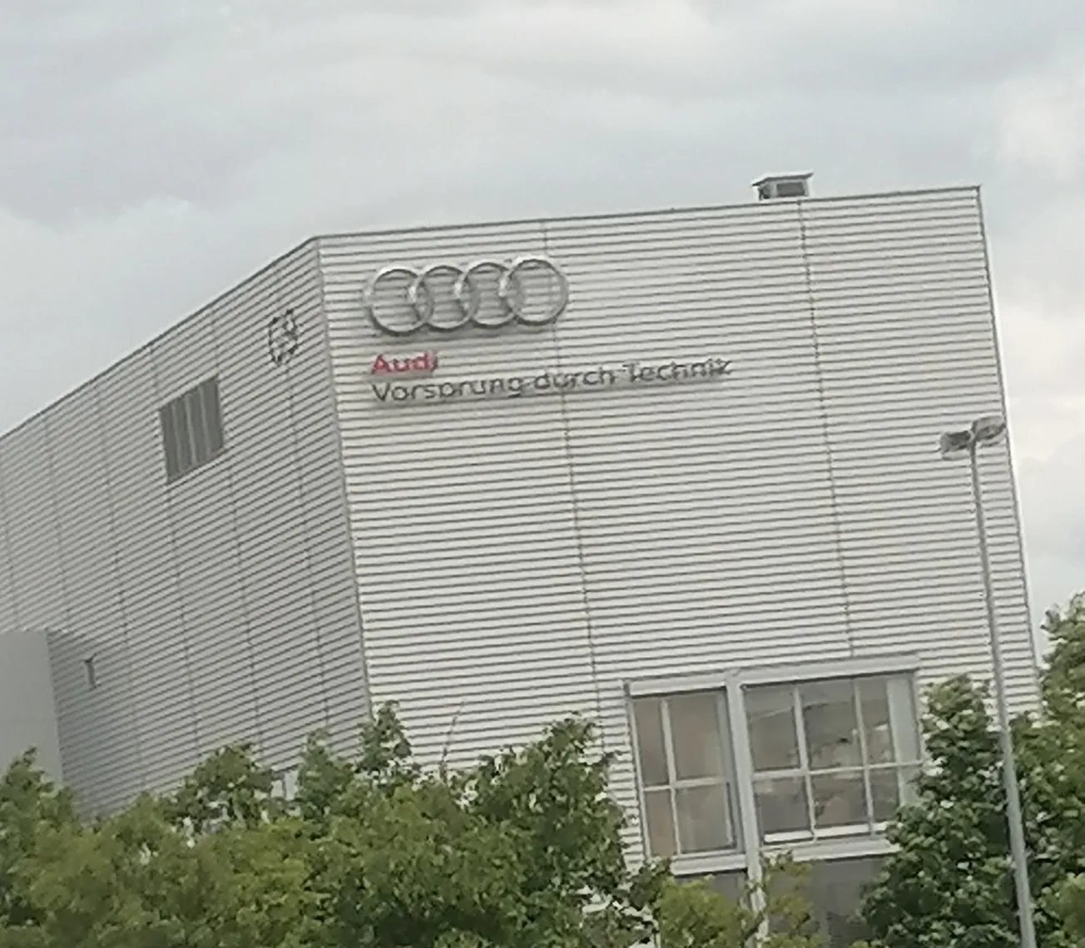
Györ infos
130 Tausend Einwohner
Früheres Handelszentrum
Ansehnliche Altstadt
Zentrum für Industrie, Kultur und Bildung.
Standort Audi Ungarn – eines der größten Motorenwerke der Welt.

Slide 8
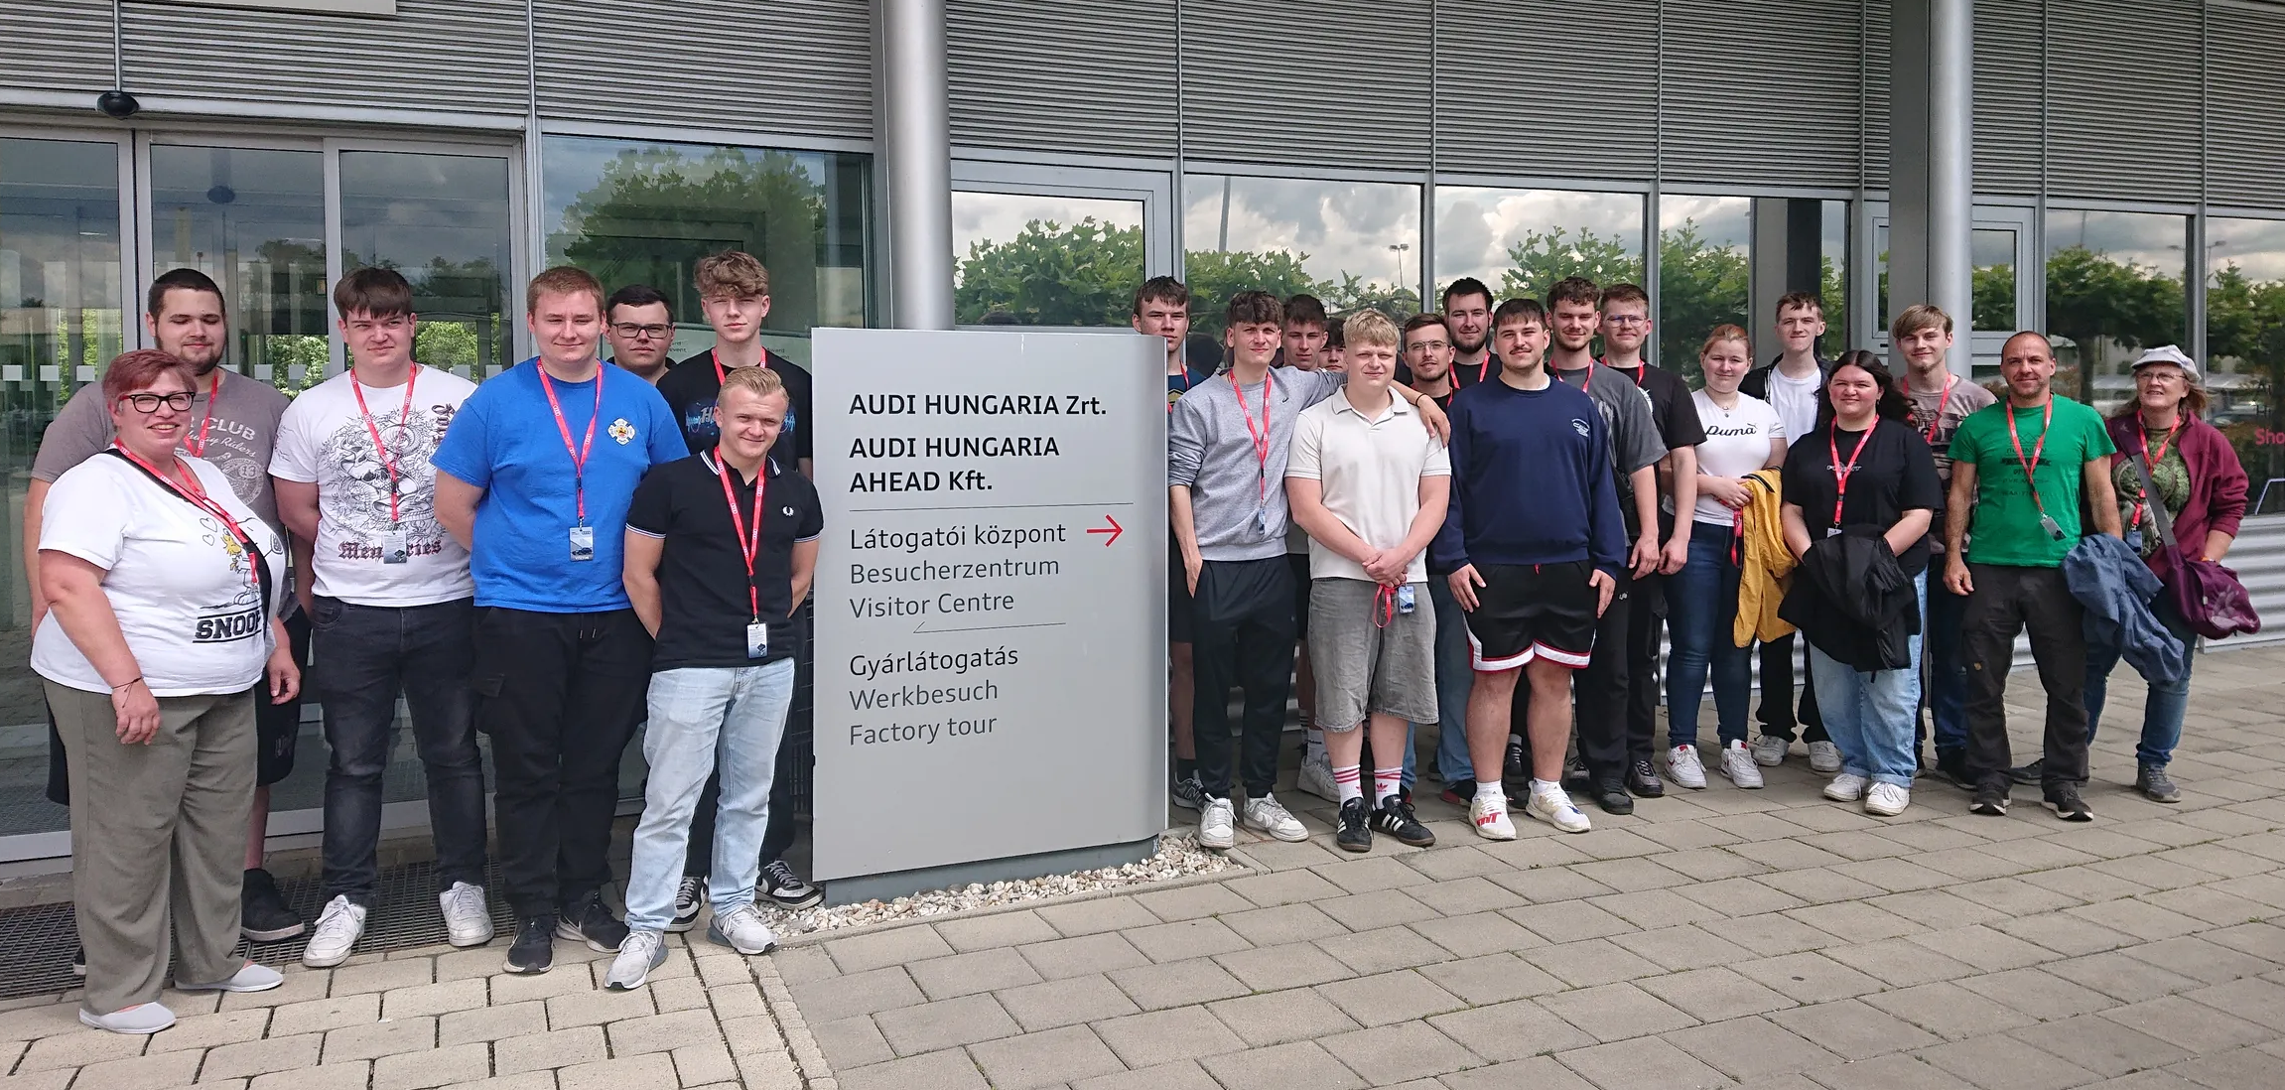
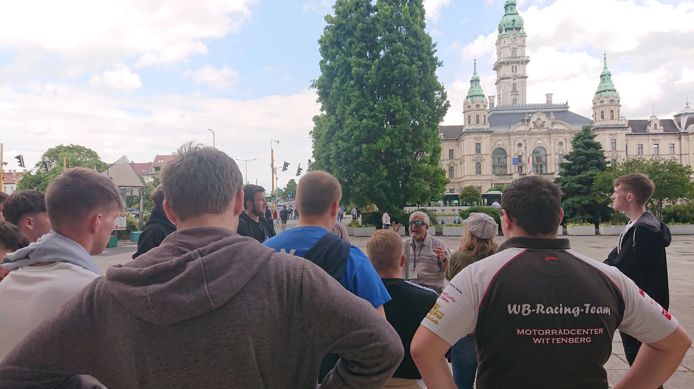
Györ unternehmungen
Audi Werksführung :
Stadtführung :
Meinung : Interessante Technik und eine Spannende Stadtgeschichte

Slide 9
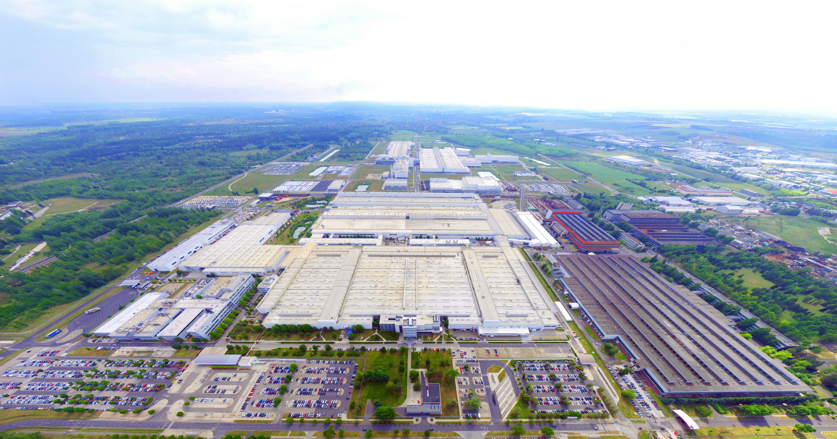

Audi Ungarn
1993 gegründet
Bis jetzt hat Audi Ungarn 12 bis 12,9 Mrd. € in den Ausbau investiert
ca. 11.930 Personen direkt bei Audi beschäftigt
Werksgelände von Audi Ungarn umfasst ca 5.200.000 m²
1000Meter Montagehalle

Slide 10
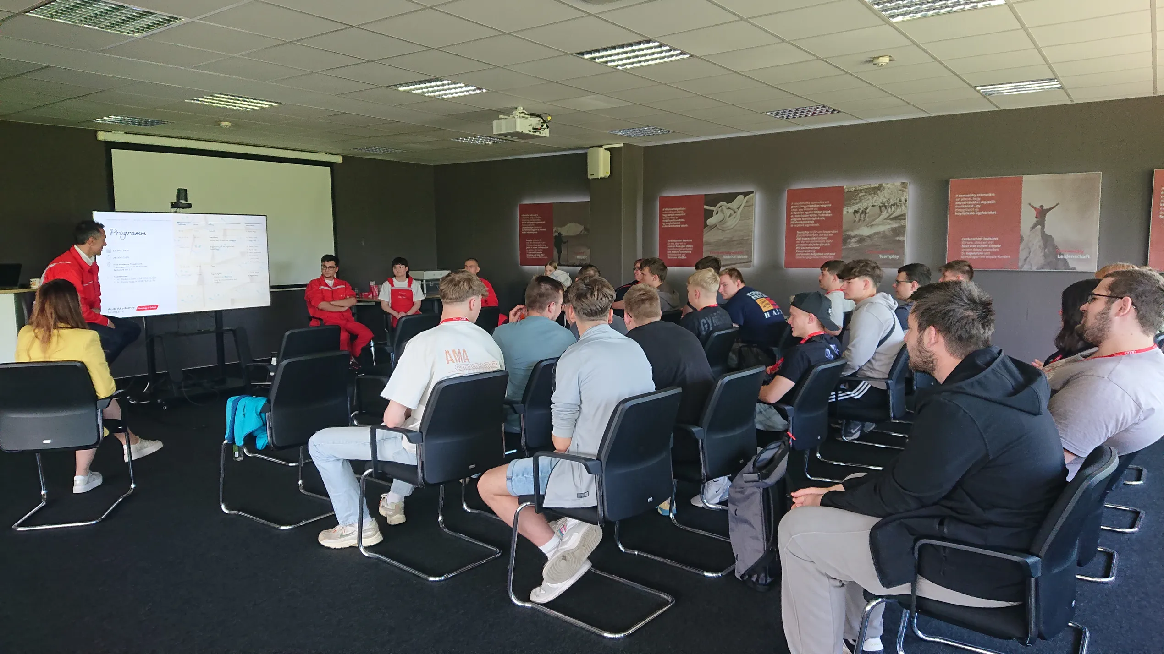
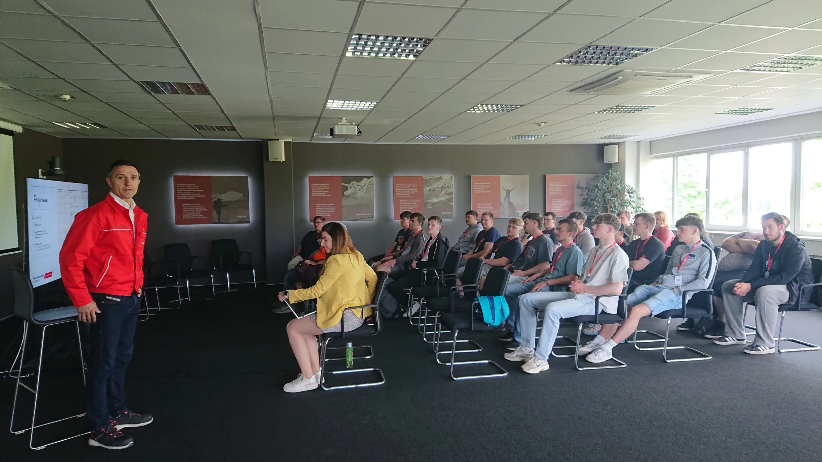
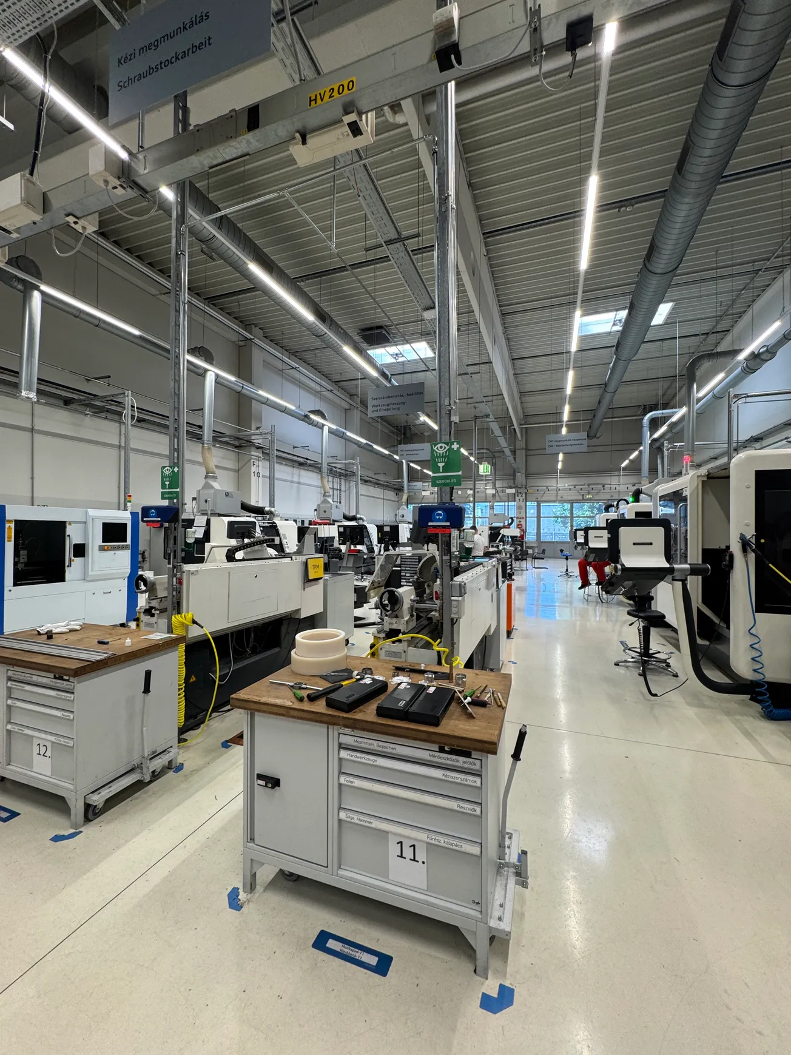
Audi Academy
Sehr gut ausgebaute Lehrwerkstatt
Gespräche mit Azubis (viele Gemeinsamkeiten und gutes Miteinander)

Slide 11
Quellen
https://www.publicdomainpictures.net/view-image.php?image=119660&picture=&jazyk=pt
https://pixabay.com/id/vectors/hungaria-bendera-nasional-bangsa-28446/
https://m.media-amazon.com/images/I/11RNuicbqdL._SX342_SY445_QL70_ML2_.jpg
Google Maps
https://pt.pngtree.com/freepng/handdrawn-plan-icon-for-todo-lists-and-project-planning-vector_12712465.html
https://prag.de/prag-interessante-orte-die-25-interessantesten-orte-in-prag/
Padlet
https://www.youtube.com/watch?v=ZFJDlORE-V8
http://pluspng.com/audi-logo-png-6059.html
https://stock.adobe.com/id/images/strichfiguren-strichmannchen-prasentation-workshop-seminar-meeting-nr-25/164367149
https://es.vexels.com/merch/png/hand-shake/

Slide 12

DANKE FÜR IHRE AUFMERKSAMKEIT

